Slide 1

CHÀO MỪNG QUÝ THẦY CÔ VỀ DỰ GIỜ THĂM LỚP
MĨ THUẬT – LỚP 2

Slide 2
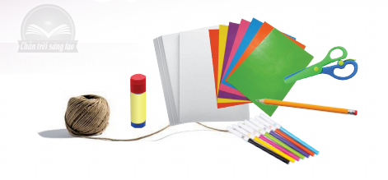
KIỂM TRA ĐỒ DÙNG HỌC TẬP

Slide 3

MĨ THUẬT
CHỦ ĐỀ 5: ĐỒ CHƠI THÚ VỊ
BÀI 3: CON RỐI ĐÁNG YÊU

Slide 4
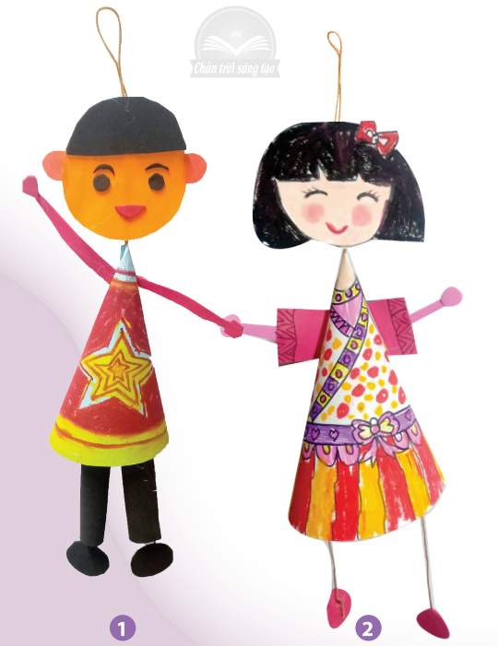
KHÁM PHÁ HÌNH CON RỐI
- Các bộ phận của con rối được tạo bởi những hình nào?
- Nêu vật liệu để tạo con rối?
- Em thấy thân rối có hình gì?

Slide 5
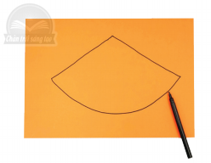
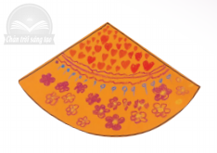
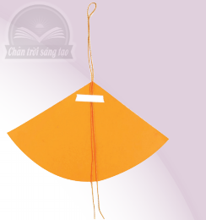
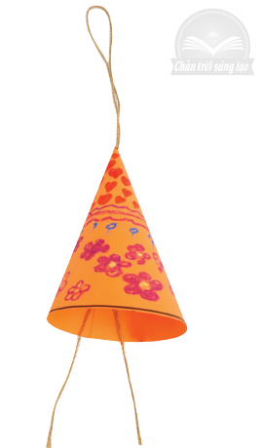
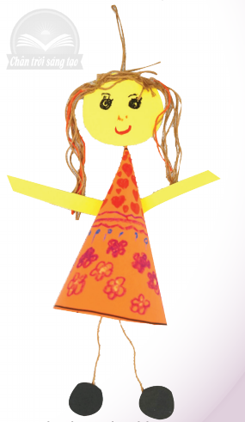
CÁCH TẠO HÌNH CON RỐI
-Nêu các bước tạo hình con rối?
B1: Vẽ và cắt hình tạo thân rối
B2: Trang trí cho phần thân rối
B5: Tạo hình và dính khuôn mặt , chân, tay cho con rối
B3:Gấp đôi đoạn dây đính vào thân rối
B4: Cuộn và dán 2 cạnh của thân rối vào nhau

Slide 6
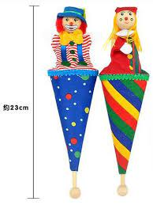
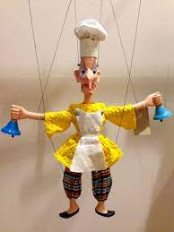
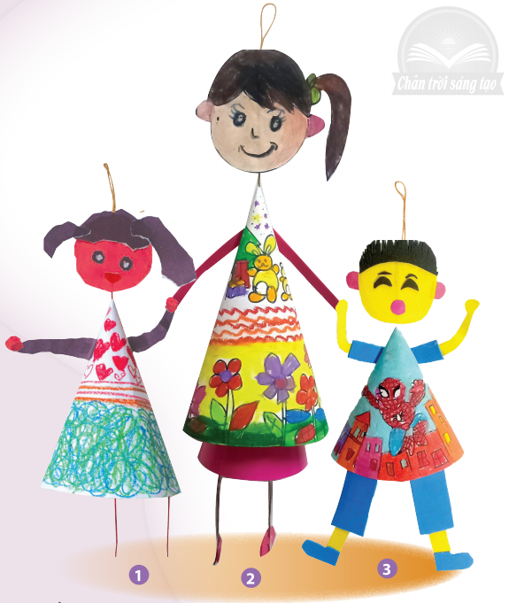
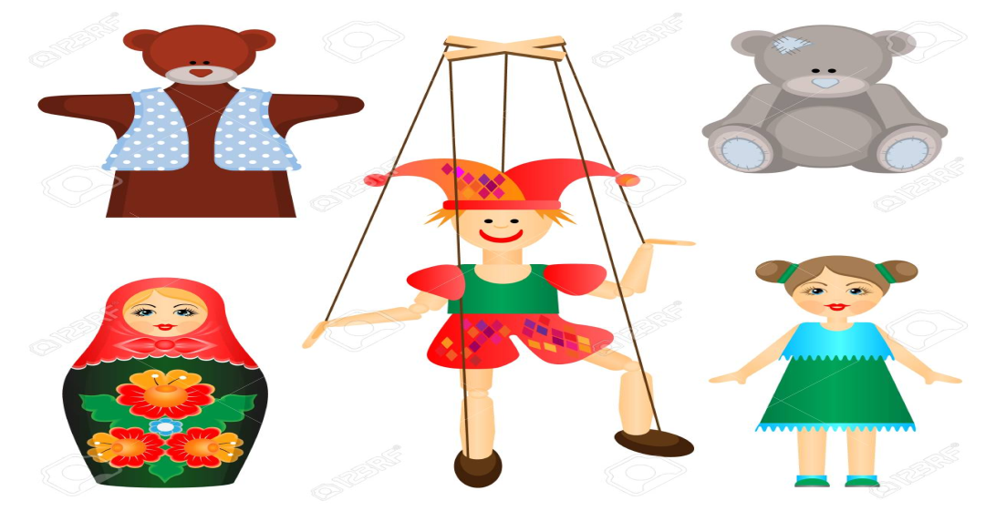
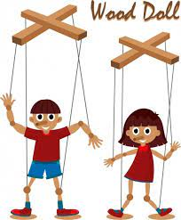
BÀI THAM KHẢO

Slide 7
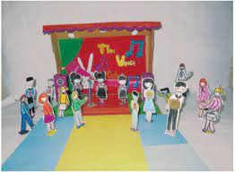
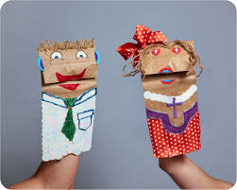
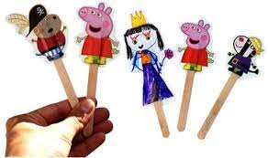

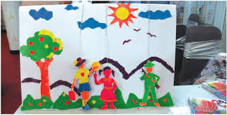
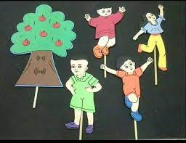
BÀI THAM KHẢO

Slide 8
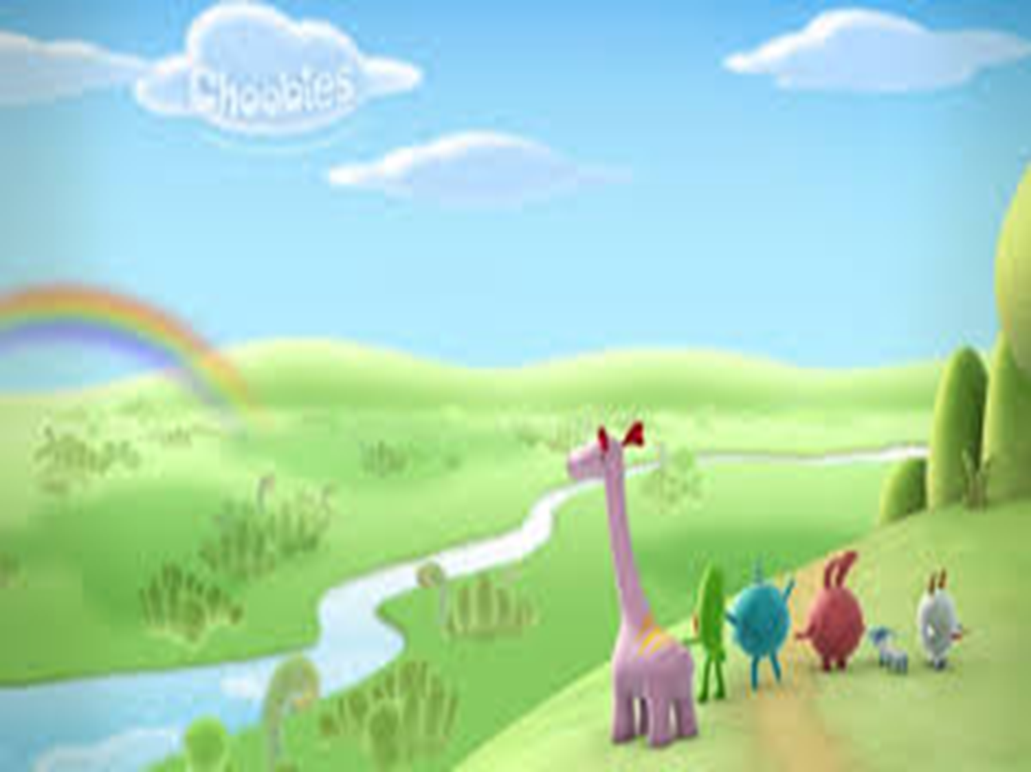
THỰC HÀNH
- Tạo hình CON RỐI yêu thích
Tìm vật liệu phù hợp với các bộ phận
Kết hợp với giấy bìa màu.

Slide 9
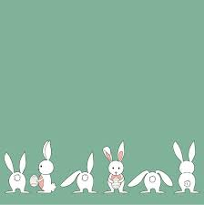
TRƯNG BÀY SẢN PHẨM VÀ CHIA SẺ

Slide 10
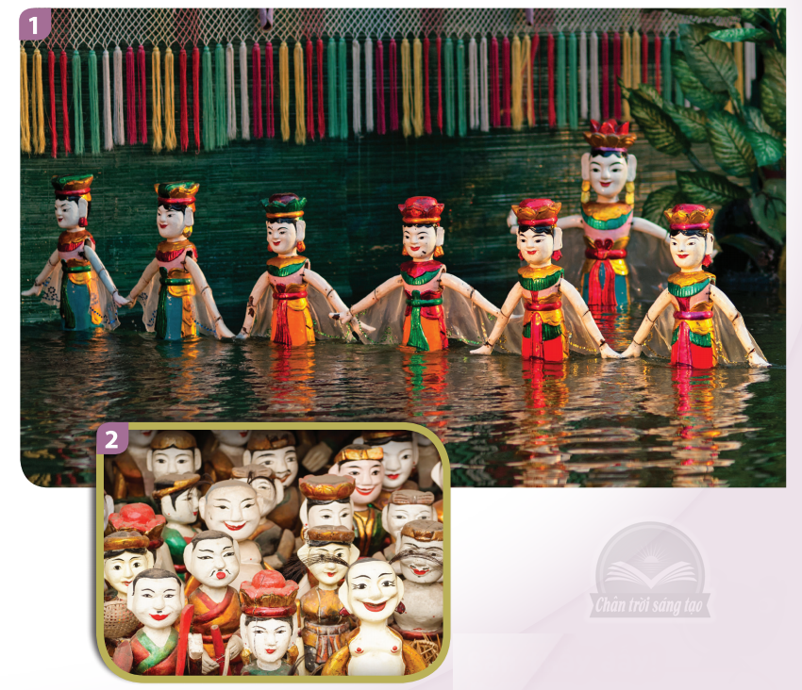
TÌM HIỂU LOẠI HÌNH NGHỆ THUẬT MÚA RỐI NƯỚC Ở VIỆT NAM
- Nêu cảm nhận về bức ảnh trên?
- Trang phục và nét biểu cảm của các nhân vật rối trong ảnh ntn?
-Chia sẻ điều em biết về múa rối nước Việt Nam?

Slide 11

BÀI HỌC ĐẾN ĐÂY LÀ KẾT THÚC
THANKS!

